Slide 1

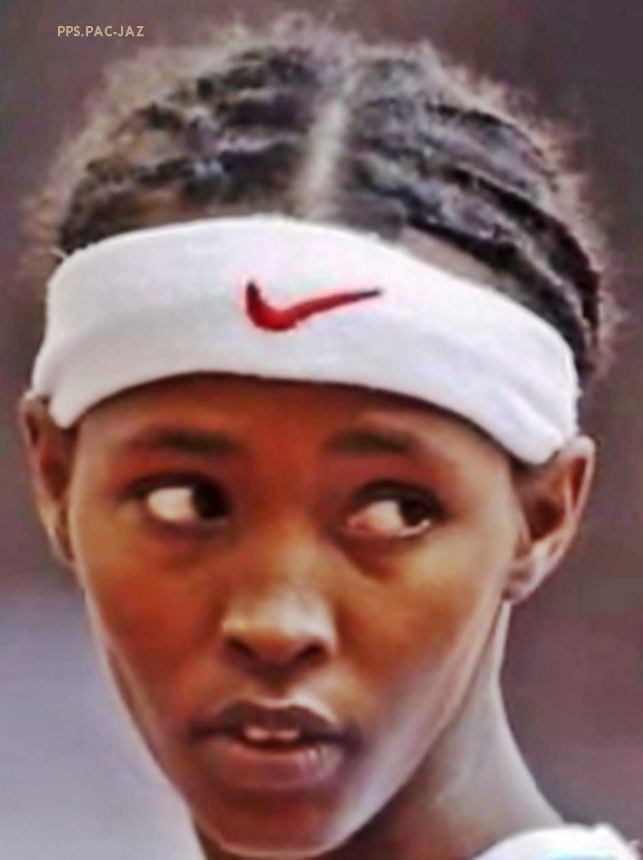


Homenaje
Póstumo
A
Samia
Yusuf
Omar

Slide 2
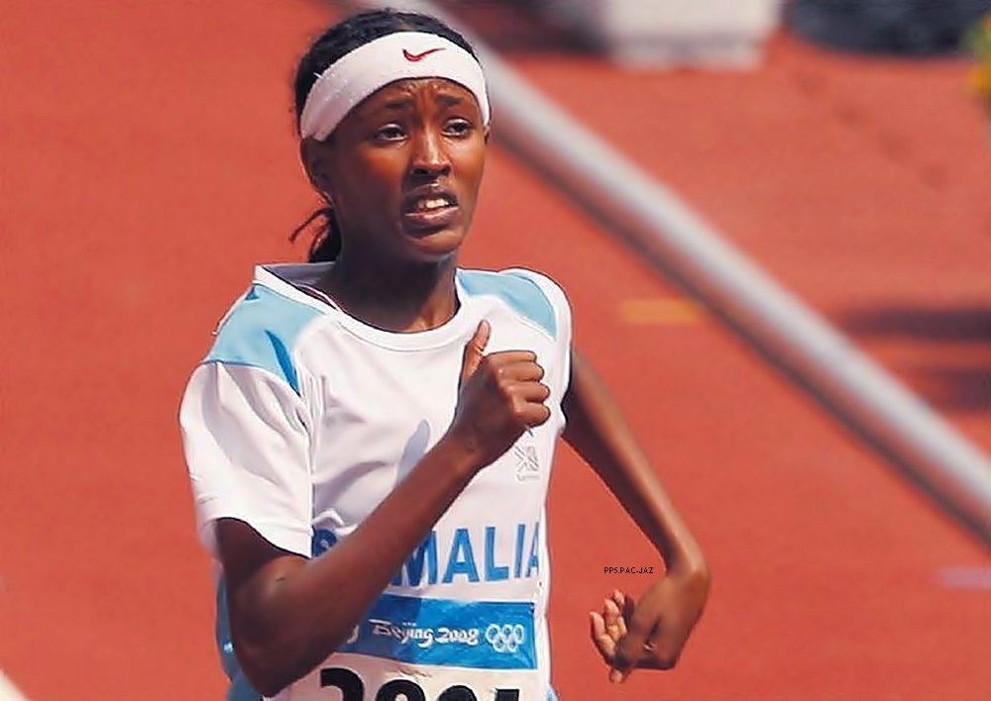
Este es un pequeño y modesto homenaje a Samia , que no dejó de intentarlo aunque en ello le fuese la vida

Slide 3
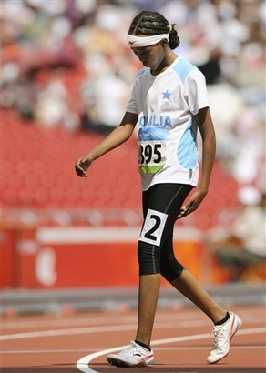
Samia nació en 1991. Era la mayor de seis hermanos, hija de una vendedora de frutas y su padre murió en uno de los múltiples conflictos que se viven en el país(Somalia). Su amor por el deporte la llevó a practicar atletismo, pero también natación y baloncesto.
Samia compitió en los 200 metros en los juegos Olímpicos de B Beijing 2008, a pesar de no haber dispuesto de ningún entrenamiento formal. Su esfuerzo en la competición fue digno de admiración aún cuando llegó en el último lugar.
Se había criado y entrenado en la capital somalí, Mogadiscio , frente a la guerra, la pobreza, la falta completa de instalaciones de atletismo y los prejuicios de algunos sectores en contra de las mujeres que participan en los deportes.

Slide 4
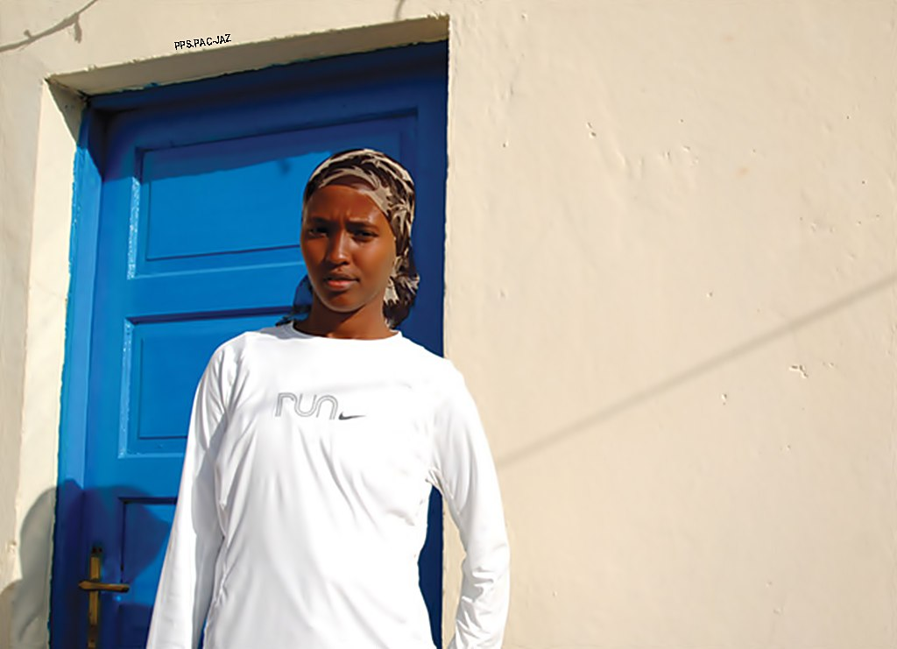
En mayo de 2008, Samia se coronó campeona africana de los 100 metros y con solo 17 años desembarcaba en Pekín para hacerse abanderada del lema del barón Pierre de Coubertin, lo importante no es ganar sino participar. Samia Yusuf Omar había conmovido al mundo con su carrera en los 200 metros en los Juegos Olímpicos de Pekín, donde llegó última, pero demostró el verdadero espíritu olímpico.
"Ha sido una experiencia bellísima, he portado la bandera de mi país, he desfilado con miles de atletas del mundo", expresó Samia tras su experiencia olímpica al volver a Mogadiscio. Por ello había continuado pese a todas las dificultades a entrenarse duramente en el destartalado estadio olímpico de la capital somalí para poder volver a participar en unos Juegos Olímpicos pero demostró el verdadero espíritu olímpico, pero no pudo repetir su participación en Londres ya que murió en el intento de llegar en una patera a las costas italianas.

Slide 5
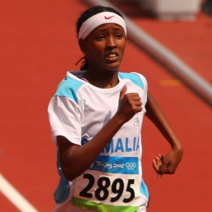
La triste historia de Samia ocupa hoy las primeras páginas de los medios de comunicación italianos que citan las declaraciones de algunos de sus compatriotas somalíes, que aseguran que la atleta se embarcó en Libia con dirección a Italia buscando una nueva vida, pero murió en la travesía.
El mediofondista somalí Abdi Bile, medalla de oro en los 1.500 metros en el Mundial de atletismo de Roma, en 1987, fue el encargado de contar a la prensa durante una reunión del Comité Olímpico Nacional de Somalia qué había sido de aquella chica de 17 años que conmovió al público del estadio Olímpico de Pekín, que aplaudió su llegada en solitario a la meta con 10 segundos de retraso respecto al resto de las atletas.
El entrenador de Sami, Mustafa Abdelaziz, confirmó al "Corriere della Sera" que la atleta se embarcó este verano en una patera para intentar llegar a Italia y seguir su carrera deportiva ante la falta de fondos de su país. Su madre, explicó Abdelaziz, vendió incluso un pequeño terreno para financiar su viaje y que pudiera así cumplir su sueño y tener una vida alejada de las guerras y la precariedad.

Slide 6
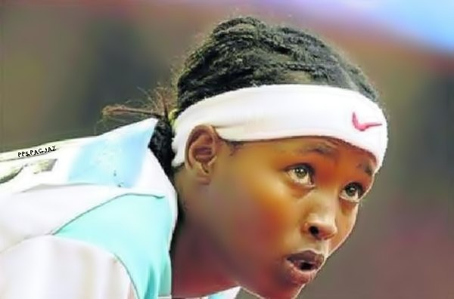
"Los supervivientes de ese viaje comunicaron la lista de las personas que habían fallecido durante la travesía y allí estaba su nombre (...). Nos quedamos helados. Sabíamos que el viaje hacia Occidente es peligroso, pero no nos podíamos imaginar que ella sería una de sus víctimas", agregó Abdelaziz.
El mar Mediterráneo acabó con todos sus sueños.

Slide 7
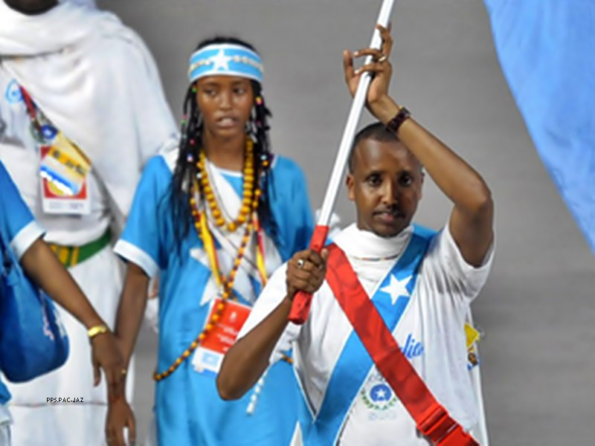

Slide 8
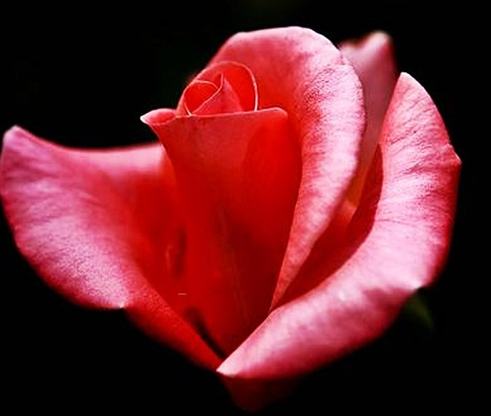

En Paz Descansa Samia
Francisco del Olmo-Jazmín

Slide 9




Accede a la sección que desees desde aquí:
PPS Exclusivos
Dedicatorias | Fechas Especiales | Graciosos | Historia y arte | Lugares | Musicales
Naturaleza y Ciencias | Política | Reflexión | Religiosos | Románticos | Salud
Si deseas recibir pps periódicamente en tu correo electrónico subscríbete aquí:

